Slide 1
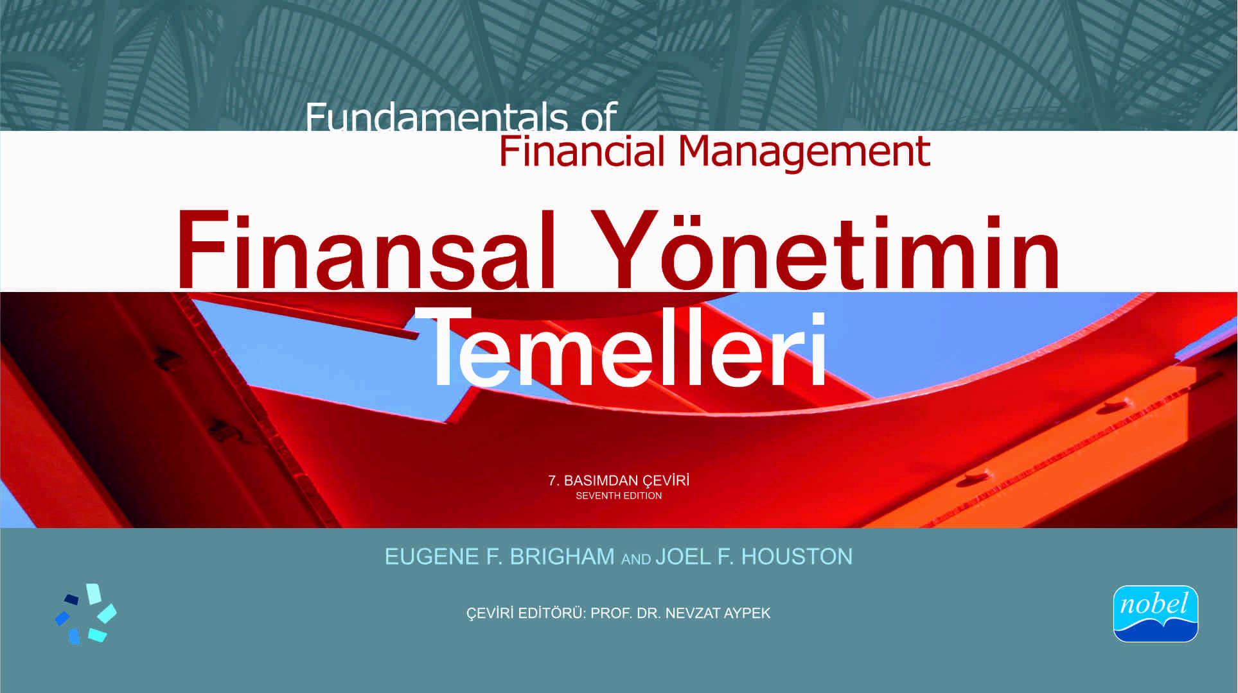

Slide 2
BÖLÜM 2
Finansal Piyasalar ve Kurumlar

Slide 3
Kriz Sonrasında Finansal Sistemin Yeniden Yapılandırılması
Finans sektörünün cezbettiği pek çok yetenekli
insan, çok sayıda yeni finansal ürün yaratmış, bunların piyasaya sunulmasını ve alınıp satılmasını sağlamıştır.
Ancak tüm yararlarına rağmen söz konusu faktörlerin yol açtığı aşırılıklar, son mali kriz ile sonuçlanmıştır.

Slide 4
Kriz Sonrasında Finansal Sistemin Yeniden Yapılandırılması
Son birkaç yılda yaşanan
olaylar, finansal yöneticilerin ve yatırımcıların boşlukta faaliyet gösteremeyeceklerini, büyük ve kompleks bir finansal ortamda
karar alabileceklerini pek çok yönden göstermiştir.
Söz konusu
finansal ortam, finansal piyasaları ve kurumları, vergi ve denetim
politikalarını ve ekonominin durumunu içermektedir. Hem mevcut
finansal alternatifleri belirlemekte hem de çeşitli kararların
sonuçlarını etkilemektedir.

Slide 5
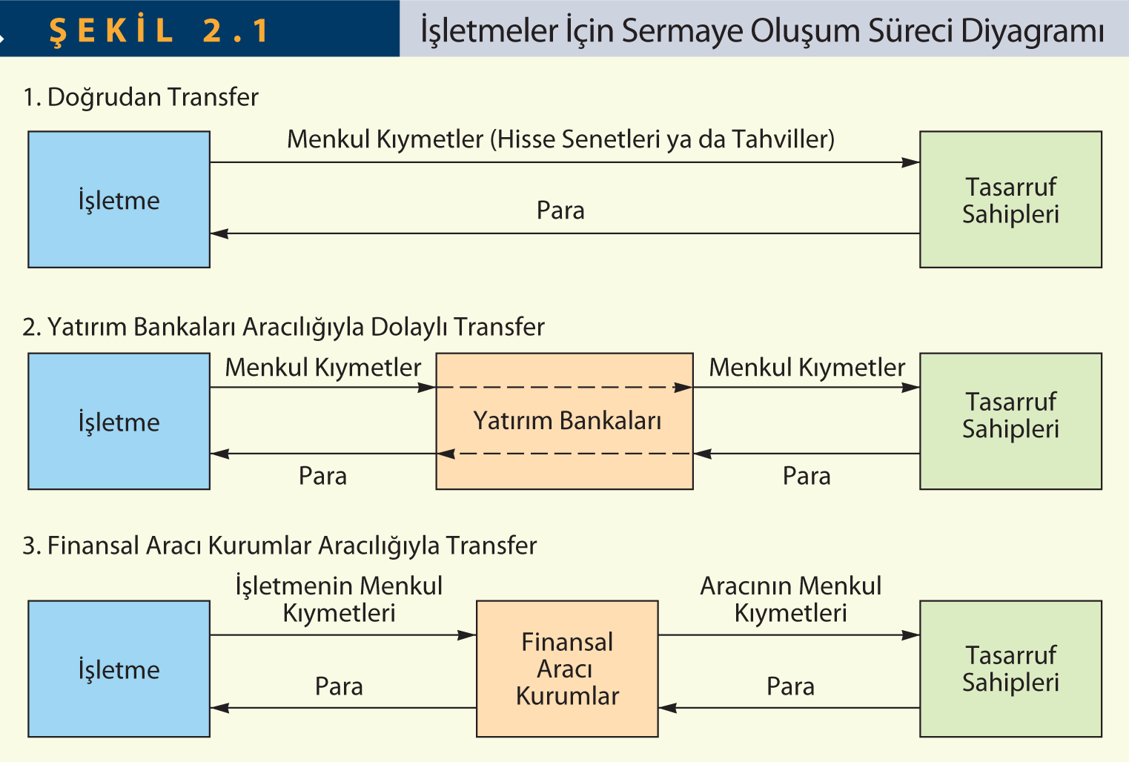

Slide 6
SERMAYE DAĞITIM SÜRECİ
İyi işleyen bir ekonomide sermaye, fon fazlası olanlardan fon ihtiyacı olanlara etkin bir şekilde aktarılır. Söz konusu aktarma süreci, Şekil 2.1’de belirtilen üç farklı yolla gerçekleştirilebilir.
Doğrudan Transfer: Şekil 2.1’in en üst kısmında görüldüğü üzere para ve menkul kıymetlerin doğrudan transferi, işletmenin hisse senedi ve tahvillerini araya herhangi bir finansal kurum girmeksizin doğrudan tasarruf sahiplerine satması durumunda gerçekleşir.
Yatırım Bankaları Aracılığıyla Dolaylı Transfer: Şekil 2.1’in orta kısmında görüldüğü üzere transferler, aynı zamanda Morgan Stanley gibi menkul kıymetleri satın almayı taahhüt eden bir yatırım bankası (iBank) aracılığıyla da gerçekleştirilebilir.

Slide 7
SERMAYE DAĞITIM SÜRECİ
Finansal Aracı Kurumlar Aracılığıyla Transfer: Transferler; banka, sigorta şirketi ya da yatırım fonu gibi bir finansal aracı kurum aracılığıyla da yapılabilir. Bu yolla transferde, aracı kurum kendi menkul kıymetleri karşılığında tasarruf sahiplerinden fonlarını alır.

Slide 8
FİNANSAL PİYASALAR
Borç para almak isteyenlerle fon fazlasına sahip olanlar, finansal piyasalarda bir araya getirilmektedir. Burada dikkat edilmesi gereken, piyasalar kelimesinin yani çoğul bir kelimenin kullanılmış olmasıdır.
Bunun nedeni, Amerika Birleşik Devletleri gibi gelişmiş ekonomilerde çok sayıda farklı finansal piyasanın var olmasıdır.

Slide 9
FİNANSAL PİYASALAR
Örgütlenme derecelerine göre finansal piyasalar,
İşlemlerine göre finansal piyasalar,
İşlem zamanına göre finansal piyasalar.
Finansal varlıkların türlerine göre piyasaları
Fonların ödünç veriliş sürelerine göre finansal piyasalar,

Slide 10
Finansal Piyasalar
Alım Satımın İlk Elden Olup Olmamasına Göre
Örgütlenme Yapılarına Göre
Finansal Varlıkların Vadesine Göre
Finansal Varlıkların Türüne Göre
İşlemin Gerçekleşme
Zamanına Göre
Birincil Piyasalar
Organize Piyasalar
Borç Piyasaları
Spot piyasalar
Para Piyasaları
İkincil Piyasalar
Tezgah üstü Piyasalar
Sermaye Piyasaları
Ortaklık Piyasaları
Vadeli Piyasaları
Spot Piyasalar

Slide 11
İŞLEMLERİNE GÖRE FİNANSAL PİYASALAR
Bu piyasalar, birincil ve ikincil piyasalar olarak sınıflandırılırlar. Birincil piyasalar, şirketlerin ilk defa ihraç ettiği menkul kıymetlerin işlem gördükleri piyasalardır. Örneğin, şirketlerin hisse senetlerini ilk defa halka arz etmesi veya Hazine Müsteşarlığı’nın Hazine Bonosu ihraç etmesi birincil piyasa işlemleridir.
İkincil piyasalar ise, daha önceden ihraç edilmiş menkul kıymetlerin alınıp satıldığı piyasalardır. Borsa İstanbul (BİSTİ) ve Vadeli İşlemler ve Opsiyon Borsası (VİOB) ikincil piyasalar içerisinde yer alır.

Slide 12
İŞLEMLERİNE GÖRE FİNANSAL PİYASALAR
Birincil piyasalar genel olarak kamuoyu tarafından çok fazla bilinmez. Bu piyasalarda menkul kıymetlerin ilk kez satışı aracı kuruluşlar ve yatırım bankaları tarafından gerçekleştirilir.
Bir şirketin çıkardığı menkul kıymetin satışının bir banka ya da aracı kuruluş tarafından üstlenilmesi işlemine aracılık yüklenimi (underwriting) denir. Bu işlem sırasında aracı kuruluş menkul kıymetlerin hepsinin satılmasını garantilediği için bu işlem bir tür sigorta işlevi de görür.

Slide 13
ÖRGÜTLENME DERECELERİNE GÖRE FİNANSAL PİYASALAR
Örgütlenme derecelerine göre piyasalar, örgütlenmiş ve tezgâh üstü piyasalar şeklinde ikiye ayrılır.
Örgütlü piyasalar, belirli bir fiziki mekânda kurulmuş, belirli üyelerle ve işlem kurallarıyla çalışan ve sadece kendisine kote edilmiş menkul kıymetlerin alım ve satımlarının yapıldığı finansal piyasalardır. (BİST)
Tezgâh üstü piyasalar, belirli bir fiziki mekânı bulunmayan, fiyatların pazarlıkla belirlendiği piyasalardır.

Slide 14
İŞLEM ZAMANINA GÖRE FİNANSAL PİYASALAR
Bu piyasalar, spot piyasa ve vadeli piyasalar olarak ikiye ayrılır.
Spot piyasalar, ödemenin ve ilgili varlığın teslimatının derhal yapıldığı piyasalardır. BİST, bu piyasalara örnek olarak verilebilir.
Vadeli piyasalar ise, önceden belirlenmiş bir fiyattan gelecekte ödemenin ve teslimatın yapıldığı piyasalardır. Ülkemizde faaliyet gösteren VİOB bu tür piyasalara örnek verilebilir.

Slide 15
FİNANSAL VARLIKLARIN TÜRLERİNE GÖRE PİYASALARI
Borç ve Ortaklık Piyasaları
Borç senetlerinin değişildiği piyasalara borç piyasaları, hisse senetlerinin değişildiği piyasalara ise ortaklık piyasaları adı verilir. Borç piyasalarına örnek olarak tahvil ve bono piyasalarını verebiliriz.
Türkiye’deki İstanbul Menkul Kıymetler Borsası (İMKB) bünyesinde bulunan tahvil ve bono piyasaları borç piyasalarına örnek olarak verilebilir. Bunun yanında yine İMKB bünyesinde işlem gören hisse senedi piyasası da bulunmaktadır.
Dünyaca ünlü ortaklık piyasaları arasında ABD’nin New York şehrinde bulunan New York Stock Exchange (NYSE) ve NASDAQ, London Stock Exchange, Tokyo Stock Exchange sayılabilir.

Slide 16
FONLARIN ÖDÜNÇ VERİLİŞ SÜRELERİNE GÖRE FİNANSAL PİYASALAR
Finansal piyasalar fon arz ve talep süresine göre ise Para Piyasası ve Sermaye Piyasası olarak ayrılırlar.

Slide 17
Para Piyasası
Kısa vadeli fon arz ve talebinin karşılaştığı piyasaya "para piyasası" denir. Para piyasasının tipik özelliği kısa vadeli fonlardan oluşması ve vadenin genellikle bir yılı aşmamasıdır.
Para piyasalarında kısa vadeli likidite fazlası olanlarla, kısa vadeli likidite açığı olanlar karşı karşıya gelir. Likidite fazlası olanlar, tasarrufları karşılığında bir ödül yani faiz talep ederler, likidite açığı olanlar ise tasarruf açığını belli bir bedel, yani faiz ödeyerek karşılarlar.

Slide 18
Para Piyasası
Para piyasasından sağlanan fonlar kredi olarak işletmelerin dönen varlıklarının finansmanında kullanılır. Para piyasasının araçlarını ticari senetler, kaynaklarını çeşitli mevduat oluşturmaktadır.
Para Piyasası Araçları; Hazine Bonosu, Finansman Bonosu, Banka Bonoları, Banka Garantili Bonolar ve Repo/Ters Repodur.

Slide 19
Sermaye Piyasası
Bir yıldan uzun vadeli finansal varlıkların işlem gördüğü piyasalar sermaye piyasası olarak adlandırılır. Sermaye piyasasından sağlanan krediler genellikle, işletmelerin bina, makine ve teçhizat gibi duran varlıklarının finansmanında kullanılır. Para piyasasında olduğu gibi, sermaye piyasasının kaynakları da tasarruf sahiplerinin birikimleridir.
Sermaye piyasası araçları, pay senetleri, özel sektör tahvilleri, devlet tahvilleri, kâr ve zarar ortaklığı belgeleri, katılma intifa senedi, gelir ortaklığı senedi, eurobond, gayrimenkul sertifikası, yatırım fonu katılım payları ve varlığa dayalı menkul kıymetlerdir.

Slide 20
Para ve Sermaye Piyasaları
Para piyasaları ile sermaye piyasaları arasındaki 3 temel fark:
Para piyasalarında alınıp satılan araçlar sermaye piyasası araçlarına göre daha az risklidir, çünkü kısa vadelidir. Bu nedenle fiyatlardaki dalgalanma da azdır.
Para piyasası araçlarının likiditesi sermaye piyasası araçlarına göre daha yüksektir. İşlem hacmi daha büyüktür. Dolayısıyla alım satım maliyetleri daha düşüktür.
Para piyasası araçlarının bilgi maliyetleri sermaye piyasası araçlarına göre daha düşüktür. Çünkü borçlular genelde bilinen kişilerdir ve fonların süresi daha kısadır.

Slide 21
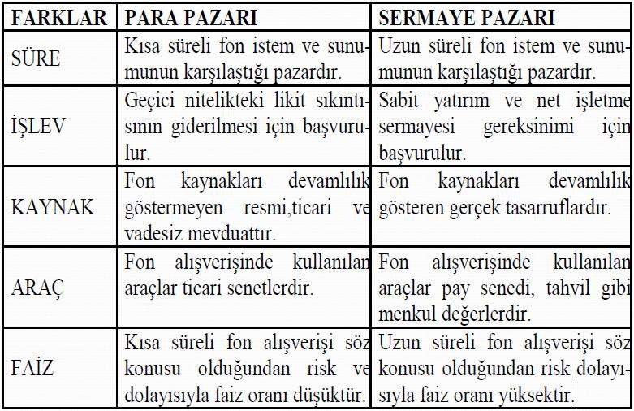
Para ve Sermaye Piyasaları

Slide 22
TÜRKİYE’DEKİ FİNANSAL PİYASALARIN YAPISI
Organize Olmuş Piyasalar
Tezgahüstü Piyasalar
T.C. Merkez Bankası Piyasaları
BIST Piyasaları
İstanbul Altın Borsası
Vadeli İşlem ve Opsiyon Borsası (VİOB)
Serbest Altın piyasası
Bankalar
arası
Piyasalar
Serbest Döviz Piyasası
Açık Piyasa İşlemleri
Hisse Senedi Piyasası
TL Piyasası
Repo Piyasası
Tahvil Piyasası
Döviz Piyasası
İnterbank Para Piyasası
Tahvil ve Bono Piyasası
Döviz Piyasası
Uluslararası Piyasa

Slide 23
Finansal Araçlar (Varlıklar)
Finansal varlıklar ortaklık ya da alacaklılık hakkı sağlayan menkul kıymetlerdir.
Finansal varlıkların en önemli özellikleri yatırım aracı olmalarıdır. Finansal sistemlerde piyasaların gelişmişliğine bağlı olarak farklı türlerde finansal varlıklar bulunabilir.
Finansal araçların vade kapsamında, para piyasası ile sermaye piyasasında olduğu görülmektedir. Bu nedenle, finansal araçlar para piyasası araçları ile sermaye piyasası araçları olarak incelenmektedir.

Slide 24
Finansal Araçlar (Varlıklar)
Para Piyasası Araçları
Para piyasası araçları, kısa vadeli finansman ihtiyacı için kullanılmaktadır.
1. Banknot
2. Ticari Senetler (Çek,poliçe,bono)
3. Kredi Kartları
4. Hazine Bonosu
5. Banka Kabulü
6. Finansman Bonosu
7. Mevduat Sertifikası
8. Varlığa Dayalı Menkul Kıymetler
9. Repo Sözleşmeleri

Slide 25
Para Piyasası Araçları
Hazine Bonosu
Devletin cari yıl Bütçe Kanununa dayalı olarak bütçe açıklarının finansmanında kullanılmak üzere çıkarmış olduğu devlet iç borçlanma senetlerinden vadesi 1 yıldan az olanlara Hazine Bonosu , vadesi 1 yıl veya daha uzun olanlara ise Devlet Tahvili denir. Hazine bonoları yatırımcılara ihraç tarihinde nominal değerin altında bir değerle diğer bir ifadeyle iskontolu olarak satılırlar. Vade sonunda nominal değerle satış değeri arasındaki fark yatırımcının faiz gelirini oluşturur

Slide 26
Para Piyasası Araçları
Geri Satın Alma Anlaşması (REPO)
Finansal varlıkların belirli bir tarihte, belirlenmiş bir fiyattan geri satın alınacağının taahhüt edildiği anlaşmalardır. Bu işlemde söz konusu olan finansal varlıklar yatırımcıya teslim edileceği gibi, çoğu zaman satan finansal kurum tarafından yatırımcı adına saklanmaktadır. Ancak, bu durumda yatırımcıya geri satın alma taahhüdünü taşıyan bir makbuz verilmektedir. Repo yapan taraf, elindeki menkul değerleri kısa süre sonunda geri almak vaadiyle satarak kısa vadeli fon ihtiyacını karşılamaktadır. Reponun vadesi 1 gece ile 30 gün arasında olmakla birlikte daha da uzun olabilmektedir

Slide 27
Para Piyasası Araçları
Banka Mevduatı
Banka mevduatları ülkemizde tasarruf sahiplerinin tasarruflarını değerlendirdikleri en önemli finansal araçlardır. Bankalar yatırılan bu fonları başka finansal araçlara dönüştürerek finansal piyasalarda çok önemli işlev görürler

Slide 28
Para Piyasası Araçları
Finansman Bonoları
Anonim şirketler tarafından kısa vadeli borç sağlamak üzere çıkarılan menkul değerlerdir. Finansman bonolarının vadeleri 3 ay ve katları olmak üzere en fazla 1 yıldır. Finansman bonoları da hazine bonoları gibi iskontolu olarak satışa sunulur. Büyük ve riski düşük işletmelerin kısa süreli finansman ihtiyaçlarını karşılamak üzere çıkarılan finansman bonoları, aracı kurumlara ya da doğrudan yatırımcılara satışa sunulabilir. Finansman bonoları 30 günden az olmamak üzere ve 30 günün katları olarak çıkarılır

Slide 29
Para Piyasası Araçları
Finansman Bonoları
Finansman bonolarının işletmeler açısından başlıca üstünlükleri şunlardır:
Alternatif finansman yöntemlerine göre (örneğin banka kredileri) daha ucuzdur.
Finansman kurumlarından fon sağlanması uzun formaliteleri gerektirmektedir. Bu açıdan finansman bonoları daha kısa sürede ve daha az formaliteye ihtiyaç göstermektedir.
Finansman bonolarının ikincil piyasasının da olması işletmeye prestij sağlamaktadır.
Finansman bonoları banka kredilerine göre işletmeler açısından daha düşük maliyetle fon sağlama aracı olmaktadır.

Slide 30
Para Piyasası Araçları
Banka Bonosu
Kalkınma ve yatırım bankalarının kaynak sağlamak üzere çıkarmış oldukları kısa vadeli bonolardır.
Varlığa Dayalı Menkul Kıymetler (VDMK):
İhraç eden kurumların kendi ticari işlemlerinden doğan veya diğer işletmelere ait olup da kendileri tarafından devralınmış alacaklar karşılığında ihraç edilebilecek finansal varlıklardır. VDMK belli bir faiz ve vade ile ihraç edilse de vadesinden önce satılabilir. Ülkemizde bankalar yanında genel finans ortaklıkları ve finansal kiralama şirketleri de VDMD ihraç edebilmektedir.

Slide 31
Finansal Araçlar (Varlıklar)
Sermaye Piyasası Araçları:
Sermaye piyasası araçları, uzun vadeli finansal araçlardır.
Borçlanmada ve öz sermaye sağlanmasında kullanılmaktadır.
Vadeleri, fiyat hareketleri ve riskleri bakımından para piyasası araçlarından ayrılmaktadır.

Slide 32
Finansal Araçlar (Varlıklar)
Sermaye Piyasası Araçları:
1. Pay Senedi (Hisse senedi)
2. Pay senedi benzerleri (Katılma intifa senetleri, kar zarar ortaklığı belgeleri)
3. Tahvil
4. Tahvil Benzerleri (Rüçhan haklı tahvil, kar iştirakli tahvil)
5. Pay senediyle değiştirilebilir tahvil
6. Kıymetli maden bonoları
7. Gelir Ortaklığı senetleri
8. Yatırım fonu katılma belgeleri
9. Kira sertifikaları
10. Gayrimenkul Sertifikaları
11. İpoteğe Dayalı Menkul Kıymetler
12. Varantlar
13. Türev Araçlar

Slide 33
Finansal Araçlar (Varlıklar)
Sermaye Piyasası Araçları:
Sermaye piyasası araçları, menkul kıymetler ve diğer sermaye piyasası araçlarıdır. Menkul kıymetler;
Ortaklık veya alacaklılık sağlayan,
Belli bir tutarı temsil eden,
Yatırım aracı olarak kullanılan,
Dönemsel gelir getiren,
Misli nitelikte,
Seri halinde çıkarılan,
İbareleri aynı olan ve
Şartları Sermaye Piyasası Kurulu'nca belirlenen kıymetli evraktır.
Hisse senedi ortaklık hakkı sağlayan menkul kıymetlere, tahvil de alacaklılık hakkı sağlayan menkul kıymetlere örnek olarak verilebilir.

Slide 34
Finansal Araçlar (Varlıklar)
Sermaye Piyasası Araçları:
Menkul kıymet dışında kalan ve şartları Kurul'ca belirlenen diğer evraklarda diğer sermaye piyasası araçlarını oluşturur. Nakit, çek, poliçe, bono ve mevduat sertifikası sermaye piyasası aracı değildir.

Slide 35
Finansal Araçlar (Varlıklar)
Sermaye Piyasası Araçları:
HİSSE SENETLERİ: Anonim ortaklıklar tarafından çıkarılan,
şirket sermayesine katılımı temsil eden,
yasal şekil şartlarına uygun olarak düzenlenmiş kıymetli evraklardır.
Hisse senetleri sahiplerine;
Ortaklık hakkı,
Yönetime katılma (oy) hakkı,
Kar payı (temettü) ve temettü avansı alma hakkı,
Rüçhan hakkı (yeni pay alma hakkı),
Bedelsiz pay alma hakkı
Tasfiyeden pay alma hakkı,
Bilgi edinme hakkı, sağlar.

Slide 36
Finansal Araçlar (Varlıklar)
Sermaye Piyasası Araçları:
Hisse senetlerinin türleri nelerdir?
Nama – hamiline yazılı hisse senedi
Hisse senetleri nama (isme yazılı) ya da hamiline yazılı olarak çıkarılabilir.
Adi – imtiyazlı hisse senedi
Hisse senetleri ana sözleşmede aksine bir hüküm yoksa sahiplerine eşit haklar sağlarlar. Bu tip hisse senetlerine adi hisse senetleri denir. Bir kısım hisse senetleri ise adi hisse senetlerine göre kara katılmada, yönetim ve denetim kuruluna üye seçiminde, oy hakkında ve benzeri konularda ana sözleşmeye dayanarak sahiplerine imtiyazlı haklar tanıyabilir.

Slide 37
Finansal Araçlar (Varlıklar)
Sermaye Piyasası Araçları:
Bir anonim ortaklıkla çeşitli imtiyazlara sahip hisse senetleri bulunuyorsa bunlar farklı grup isimleriyle adlandırılırlar (A grubu, B grubu, C grubu gibi) ve Borsa'da farklı işlem sıralarında işlem görürler.
Primli – primsiz hisse senedi
Üzerinde yazılı değer ile diğer bir deyişle nominal değerden ihraç edilen hisse senetlerine primsiz, nominal değerlerinden yüksek bir bedelle ihraç edilen hisse senetlerine primli hisse senedi denir.
Bedelli – bedelsiz hisse senedi
Nakit/bedelli sermaye artırımı yoluyla ihraç edilen hisse senetlerine bedelli hisse senedi, ortakların nakit ödeme taahhüdünü içermeksizin iç kaynaklardan sermaye artırımı yoluyla ihraç edilen hisse senetlerine ise bedelsiz hisse senedi denir.

Slide 38
Finansal Araçlar (Varlıklar)
Sermaye Piyasası Araçları:
Hisse senedi sahipleri temel olarak iki tür gelir elde ederler;
Kar payı (temettü) geliri: Anonim ortaklıkların yıl sonunda elde ettikleri karın ortaklara dağıtılmasından elde edilen gelirdir. Hisseleri/payları Borsa’da işlem gören anonim ortaklıklar karını Sermaye Piyasası Kurulu tarafından her yıl kamuya açıklanan oran ve esaslar çerçevesinde nakden veya temettünün sermayeye ilavesi suretiyle hisse ihraç ederek dağıtabilir. Bu oran 2006 yılı karları için %20 olarak belirlenmiştir. Hisse senetleri Borsa'da işlem görmeyen halka açık anonim ortaklıklar ise dağıtılabilir karlarının en az %20’sini birinci temettü olarak dağıtmak zorundadır.
Sermaye kazancı: Zaman içinde hisse senedinin değerinde meydana gelen artıştan elde edilen gelirdir.

Slide 39
Finansal Araçlar (Varlıklar)
BORÇLANMA ARAÇLARI
TAHVİLLER
Tahvil, devletin ya da özel sektör şirketlerinin borçlanarak orta ve uzun vadeli fon sağlamak üzere çıkarttıkları borç senetleridir. Tahviller halka arz edilerek veya halka arz edilmeksizin satılabilir. Kamu borçlanma aracı dışındaki tahvillerin ihraç ve halka arzı için Sermaye Piyasası Kurulu’na kaydettirilmesi gereklidir. Genel ve katma bütçeli idareler ile T.C. Merkez Bankası’nca ihraç edilecek tahviller Kurul tarafından kayda alınmaz.
Tahvillerin halka arz edilmesi durumunda tahvil ihraç koşulları ve ihraççı şirket hakkındaki hukuki ve mali bilgiler izahname ve sirkülerde yer alır. Tahviller sahiplerine herhangi bir ortaklık hakkı vermez, sadece ihraçcıya karşı alacaklılık hakkı sağlar.

Slide 40
Finansal Araçlar (Varlıklar)
Nominal değer, kupon oranı, vade nedir?
Satın almadan önce, tahvillerle ilgili olarak şu üç hususa dikkat etmekte fayda vardır:
Nominal değer, tahvil ve bononun vadesinde yatırımcının eline geçecek olan para miktarıdır.
Sabit veya değişken faizli tahvil çıkarılabilir, faiz oranı da ihraççı tarafından serbestçe belirlenir. Kupon oranı, nominal değer üzerinden yüzde olarak belirtilen, tahvil sahibinin alacağı faiz miktarıdır. Tahvil ve bonolarda ayrıca faizin ne zaman ödeneceği üç aylık, altı aylık veya yıllık olarak belirtilmektedir.
Vade, anaparanın ve son faiz ödemesinin yapılacağı tarihtir ve tahvilin vadesi 1 yıldan az olmamak üzere serbestçe belirlenebilir. Kural olarak tahvillerin ana parası vade bitiminde bir defada ödenir. İstisna olarak, 2 yıldan uzun vadeli tahvillerin ana parası yıllık eşit taksitler ile ödenebilir.

Slide 41
Finansal Araçlar (Varlıklar)
GAYRİMENKUL SERTİFİKASI
Gayrimenkul sertifikası belirli bir gayrimenkul projesini gerçekleştirmeyi üstlenenler tarafından, inşa edilecek veya edilmekte olan gayrimenkul projelerinin finansmanında kullanılmak üzere ihraç edilen menkul kıymetlerdir. Nominal değerleri eşit ve hamiline yazılı olarak ihraç edilirler.
Gayrimenkul sertifikası ihraç edenlerin edimlerinin ve bu edimlerin yerine getirilmemesi halinde ortaya çıkacak cezai şartların bir banka tarafından garanti edilmesi zorunludur. Sertifika ihracı karşılığında elde edilen para banka tarafından açılan özel bir hesapta toplanır ve bu para vekilin özen borcu çerçevesinde bankaca gelir elde edilecek şekilde ihraççı adına değerlendirilir.

Slide 42
Finansal Araçlar (Varlıklar)
KATILMA İNTİFA SENEDİ
Sahiplerine, ortaklık hakkına sahip olmaksızın kardan pay alma, tasfiye bakiyesinden yararlanma, yeni pay alma ve belli bazı olanaklardan yararlanma hakkı veren sermaye piyasası aracıdır. Katılma intifa senedi, esas sözleşmede hüküm bulunmak koşulu ile genel kurul kararıyla ve süresiz olarak çıkarılabilir ve nama veya hamiline yazılı olarak düzenlenebilir.

Slide 43
Finansal Araçlar (Varlıklar)
KAR VE ZARAR ORTAKLIĞI BELGESİ
Anonim ortaklıkların finansman ihtiyaçlarını karşılamak için ihraç edebilecekleri kar ve zarara katılma hakkı veren menkul kıymetlerdir. Bu yolla toplanan fonlar anonim ortaklığın her türlü faaliyetinin finansmanı için kullanılır. Bu aracın en önemli özelliği anonim ortaklığın zarar etmesi halinde, yatırımcı açısından zarara da ortaklığın söz konusu olmasıdır. En kısa vade bir ay, en uzun vade 7 yıl olmak üzere, vade ortaklık faaliyetinin özelliğine göre muhtelif dönemlerde aylık ve katları olarak düzenlenir. Vade sonlarında kar zarar ortaklığı belgesi bedelleri defaten ödenir. Kar garantisi olmayan bu araçlarda, belli hesaplama kriterleri çerçevesinde yatırımcı kar ve zarara katılmaktadır. Hisse senedi ile değiştirilebilir nitelikte kar zarar ortaklığı belgesi ihracı da mümkündür.
Kısa vadede kar payı almak, uzun vadeli ortak olmak isteyen faiz yerine kar payını tercih eden yatırımcı kitlesi için cazip bir araçtır. İhraç eden açısından ise kaynak yaratırken şirketin ortaklık yapısı ve yönetim düzeni korunmaktadır.

Slide 44
Finansal Araçlar (Varlıklar)
KIYMETLİ MADEN BONOLARI (ALTIN, GÜMÜŞ, PLATİN BONOLARI)
Kıymetli maden bonoları, ihraçcıların belli miktarda kıymetli maden cinsinden borçlu sıfatıyla düzenleyip ihraç ederek sattıkları emre veya hamiline yazılı menkul kıymet niteliğindeki kıymetli evraklardır. Bonoların iskontolu veya iskontosuz olarak satılması mümkün olup, iskontolu satış halinde iskonto oranı ihraçcı tarafından serbestçe belirlenir.
Bonoların vadesi 60 günden az 720 günden fazla olmamak üzere 30 gün ve katları olarak ihraçcı tarafından ihraç sırasında belirlenerek tanzim anında üzerine yazılır. Bonoların satış bedellerinin Türk lirası, döviz veya kıymetli maden olarak tahsil edilmesi hususu ihraçcı tarafından belirlenir ve bonoların halka arz yoluyla satışının, aracı kuruluşlar vasıtasıyla yapılması zorunludur.

Slide 45
Finansal Araçlar (Varlıklar)
YATIRIM FONU KATILMA BELGELERİ
Yatırım fonları halktan topladıkları paralar karşılığı, hisse senedi, tahvil gibi sermaye piyasası araçlarından ve kıymetli madenlerden oluşan portföyleri inançlı mülkiyet esasına göre yönetirler. Her bir yatırımcı fonun sahip olduğu portföyün bir kısmını temsil eden katılma belgesini alarak fona ortak olurlar. Yatırım fonu katılma belgeleri yatırımcının fon portföyüne ortak olmasını sağlayan belgelerdir.

Slide 46
Finansal Araçlar (Varlıklar)
YATIRIM FONU KATILMA BELGELERİ
Yatırım Fonlarından 3 şekilde getiri elde edilebilir.
1) İlk olarak fon sahip olduğu menkul kıymetlerden kar payı, faiz olarak menkul kıymetlerden gelir elde eder. Fon elde ettiği bütün gelirini fon portföy değerine yansıtır.
2) Fonun sahip olduğu menkul kıymetlerin fiyatı artabilir. Eğer fon fiyatı yükselen bu menkul kıymeti satarsa sermaye kazancı elde eder. Fon elde ettiği bu sermaye kazancını veya zararını fon portföy değerine yansıtır.
3) Eğer yatırım fonu fiyatı yükselen menkul kıymeti satmıyor elinde tutuyorsa katılma belgelerinin fiyatı artar. Yüksek fon toplam değeri yatırımın yüksek değerli olduğunu gösterir.

Slide 47
Finansal Araçlar (Varlıklar)
Varant
Varantlar yatırımcıya, dayanak varlığı önceden belirlenen bir fiyattan belirli bir tarihte alma ya da satma hakkı veren ve bu hakkın nakit uzlaşı ile kullanıldığı menkul kıymet niteliğindeki sermaye araçlarıdır. Diğer bir deyişle varant, menkul kıymet haline getirilmiş opsiyonlardır. Varantlar yatırımcıya bir hak verirken yükümlülük getirmez.

Slide 48
FİNANSAL PİYASALAR
Yeni Trendler
Finansal piyasalar, son yıllarda birçok değişiklik yaşamıştır. Bankacılık ve ticaretin küreselleşmesiyle birlikte, bilgisayar ve telekomünikasyon sektörlerindeki teknolojik gelişmeler, deregülasyona ve dolayısıyla dünya çapında rekabetin artmasına yol açmıştır.
Bu değişikliklerin
bir sonucu olarak günümüzde daha etkin ve uluslararası bağlantılı olan piyasalar, birkaç yıl öncesine kıyasla çok daha komplekstir.

Slide 49
FİNANSAL PİYASALAR
Yeni Trendler
“2000 – 2008 yılları arasında bu tür swapların piyasası, 900 milyar dolardan 30 trilyon doların üzerine yükselmiştir. Geleneksel sigorta piyasasının tam aksine, swaplarla ilgili herhangi bir düzenleme bulunmamaktadır. 2008’in sonlarına doğru gerçekleşen küresel finansal çöküşte söz konusu swaplar önemli rol oynamıştır.
Daha yakın dönemde, Yunanistan ve avro bölgesinin diğer üyelerini sarsan krizde de swaplar en kuvvetli ve gizemli güçlerden biri olarak ortaya çıkmıştır.”

Slide 50
FİNANSAL KURUMLAR
Yatırım bankaları, geleneksel olarak şirketlerin sermaye tedarik etmelerine yardımcı olmaktadır. Onlar, (a) menkul kıymetlerin yatırımcılar açısından çekici özelliklere sahip olacak şekilde dizayn edilmesi konusunda şirketlere yardım ederler, (b) söz konusu menkul kıymetleri şirketlerden satın alırlar ve (c) bu menkul kıymetleri tasarruf sahiplerine satarlar.
Bank of America, Citibank, Wells Fargo ve JP Morgan Chase gibi ticari bankalar, çok çeşitli tasarruf sahiplerine ve borçlulara hizmet verdikleri için “finans süper marketleri” olarak ifade edilmektedir.
Finansal hizmet kuruluşları, tek bir şirket bünyesinde birçok farklı finans kurumunu bir araya getiren büyük holding şirketlerdir.

Slide 51
FİNANSAL KURUMLAR
Kredi birlikleri, kooperatif şeklinde yapılanmış olup ortakları arasında aynı firmanın çalışanları olmak gibi ortak bir bağ bulunmaktadır.
Emeklilik fonları, çalışanlar için şirketler veya devlet kurumları tarafından finanse edilen ve ticari bankaların emanet şubeleri veya hayat sigortası şirketleri tarafından yönetilen fonlardır.
Hayat sigortası şirketleri; yıllık primler şeklinde tasarruf kabul etmekte, bu fonları hisse senetlerine, tahvillere, konut kredilerine ve gayrimenkullere yatırmakta ve sigorta poliçesi sahiplerine ödemeler yapmaktadır. Son yıllarda hayat sigortası şirketleri katılımcılara emekli olduklarında kazanç sağlamaya yönelik olarak tasarlanmış çeşitli vergi ertelemeli tasarruf planları da sunmaktadır

Slide 52
FİNANSAL KURUMLAR
Yatırım fonları, tasarruf sahiplerinden fon kabul eden, daha sonra bu fonları şirket ya da devlet birimleri tarafından ihraç edilen tahvil, hisse senedi ya da kısa vadeli borçlanma araçları almak için kullanan şirketlerdir.
Exchange Traded Funds (ETFs), normal yatırım fonlarına benzemekte ve genellikle yatırım fonu şirketleri tarafından işletilmektedir.
Hedge fonlar da tasarruf sahiplerinden fon kabul etmesi ve bu fonları çeşitli menkul kıymetleri almak için kullanması sebebiyle yatırım fonlarına benzemektedir.

Slide 53
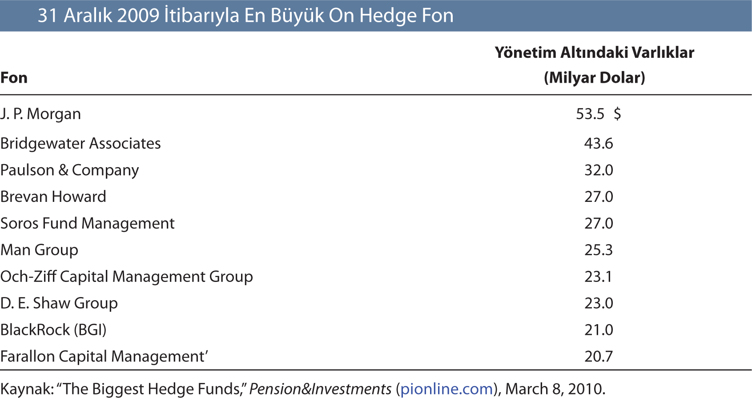

Slide 54
FİNANSAL KURUMLAR
Girişim sermayesi şirketleri, hedge fonlara çok benzer şekilde faaliyet gösteren organizasyonlardır. Ancak girişim sermayesi oyuncuları, bir şirketin hisse senetlerinin bir kısmını almak yerine bütün firmayı satın alıp yönetmektedir.

Slide 55
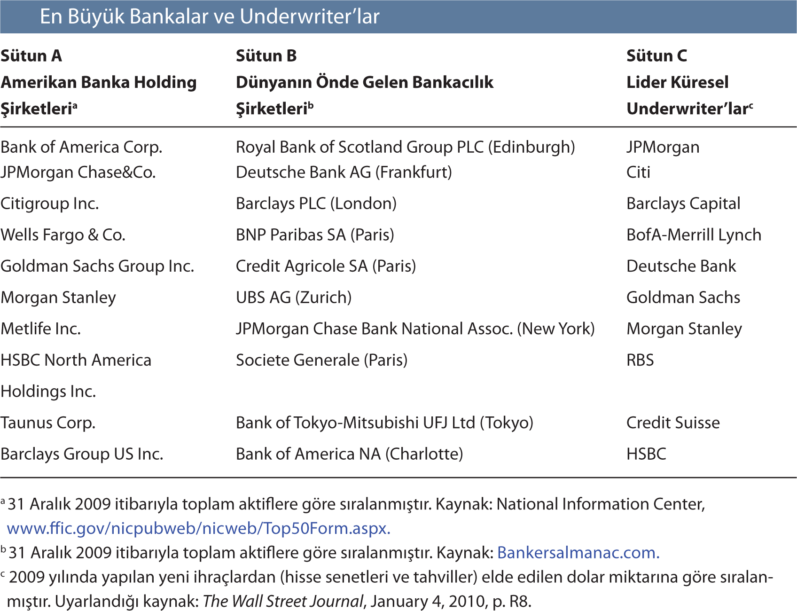

Slide 56
MENKUL KIYMETLER PİYASASI
Açık farkla, en aktif ikincil piyasa
-ve finans yöneticileri açısından en önemli olan
menkul kıymetler piyasasıdır.
Farklı menkul kıymet piyasaları bulunmaktadır. Bunların lider olan iki tanesi, New York Stock Exchange (NYSE) ve Nasdaq
menkul kıymetler piyasasıdır. Menkul kıymetler çeşitli piyasa prosedürleri kullanılarak işlem görmektedir.

Slide 57
MENKUL KIYMETLER PİYASASI
a Fiziksel Konumlu Menkul Kıymetler Borsaları
Fiziksel konumlu borsalar, somut kuruluşlardır. Bu borsalardan büyük olanların her biri, kendi binasında faaliyet göstermektedir. Sınırlı sayıda kişiye alım satım yapma imkânı sağlamaktadır ve seçilmiş bir yönetim organına –yönetim kurulu– sahiptir.

Slide 58
MENKUL KIYMETLER PİYASASI
b Tezgâh Üstü Piyasalar ve Nasdaq Menkul Kıymetler Piyasası
Büyük şirketlerin hisse senetleri, NYSE’de işlem görmekte; hisse senetlerinin büyük bölümü de tezgâh üstü piyasalar olarak ifade edilen piyasalarda el değiştirmektedir. Tezgâh üstü teriminin açıklanması, tezgâh üstü piyasa ifadesinin nasıl ortaya
çıktığını açıklığa kavuşturacaktır. Daha önce de belirtildiği gibi borsalar, açık arttırma piyasaları olarak faaliyet göstermektedir.

Slide 59
MENKUL KIYMETLER PİYASASI
b Tezgâh Üstü Piyasalar ve Nasdaq Menkul Kıymetler Piyasası
Tezgâh üstü piyasaya katılan dealer ve brokerlar, National Association of Securities Dealers (NASD) olarak bilinen bir öz denetim organının üyeleridir. NASD, brokerlara
lisans vermekte ve ticaret uygulamalarını denetlemektedir. NASD bilgisayar destekli ağlar kullanmaktadır ve NASD Automated Quotation System (Nasdaq)
olarak bilinmektedir.

Slide 60
ADİ HİSSE SENETLERİ PİYASASI
Bu şirketlerin sahipleri birkaç kişi, genellikle de şirketin yöneticileridir.
Bu şirketler özel teşebbüse ait, hisseleri çok az sayıda kişinin elinde bulunan ya
da kapalı şirketler olarak ifade edilmektedir.
Bu şirketlerin hisse senetlerine de
kapalı hisse senedi denilmektedir. Buna karşılık büyük şirketlerin hisse senetleri,
çoğu yönetimde aktif olmayan binlerce yatırımcı tarafından sahiplenilmektedir.
Bu şirketler, halka açık şirketler ve bu şirketlerin hisse senetleri de halka açık hisse
senedi olarak ifade edilmektedir.

Slide 61
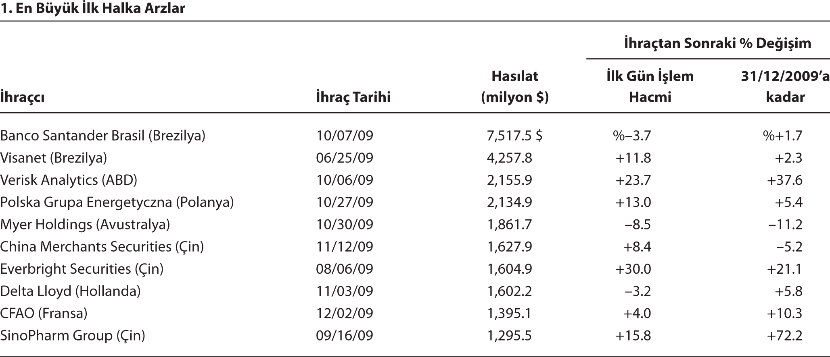

Slide 62
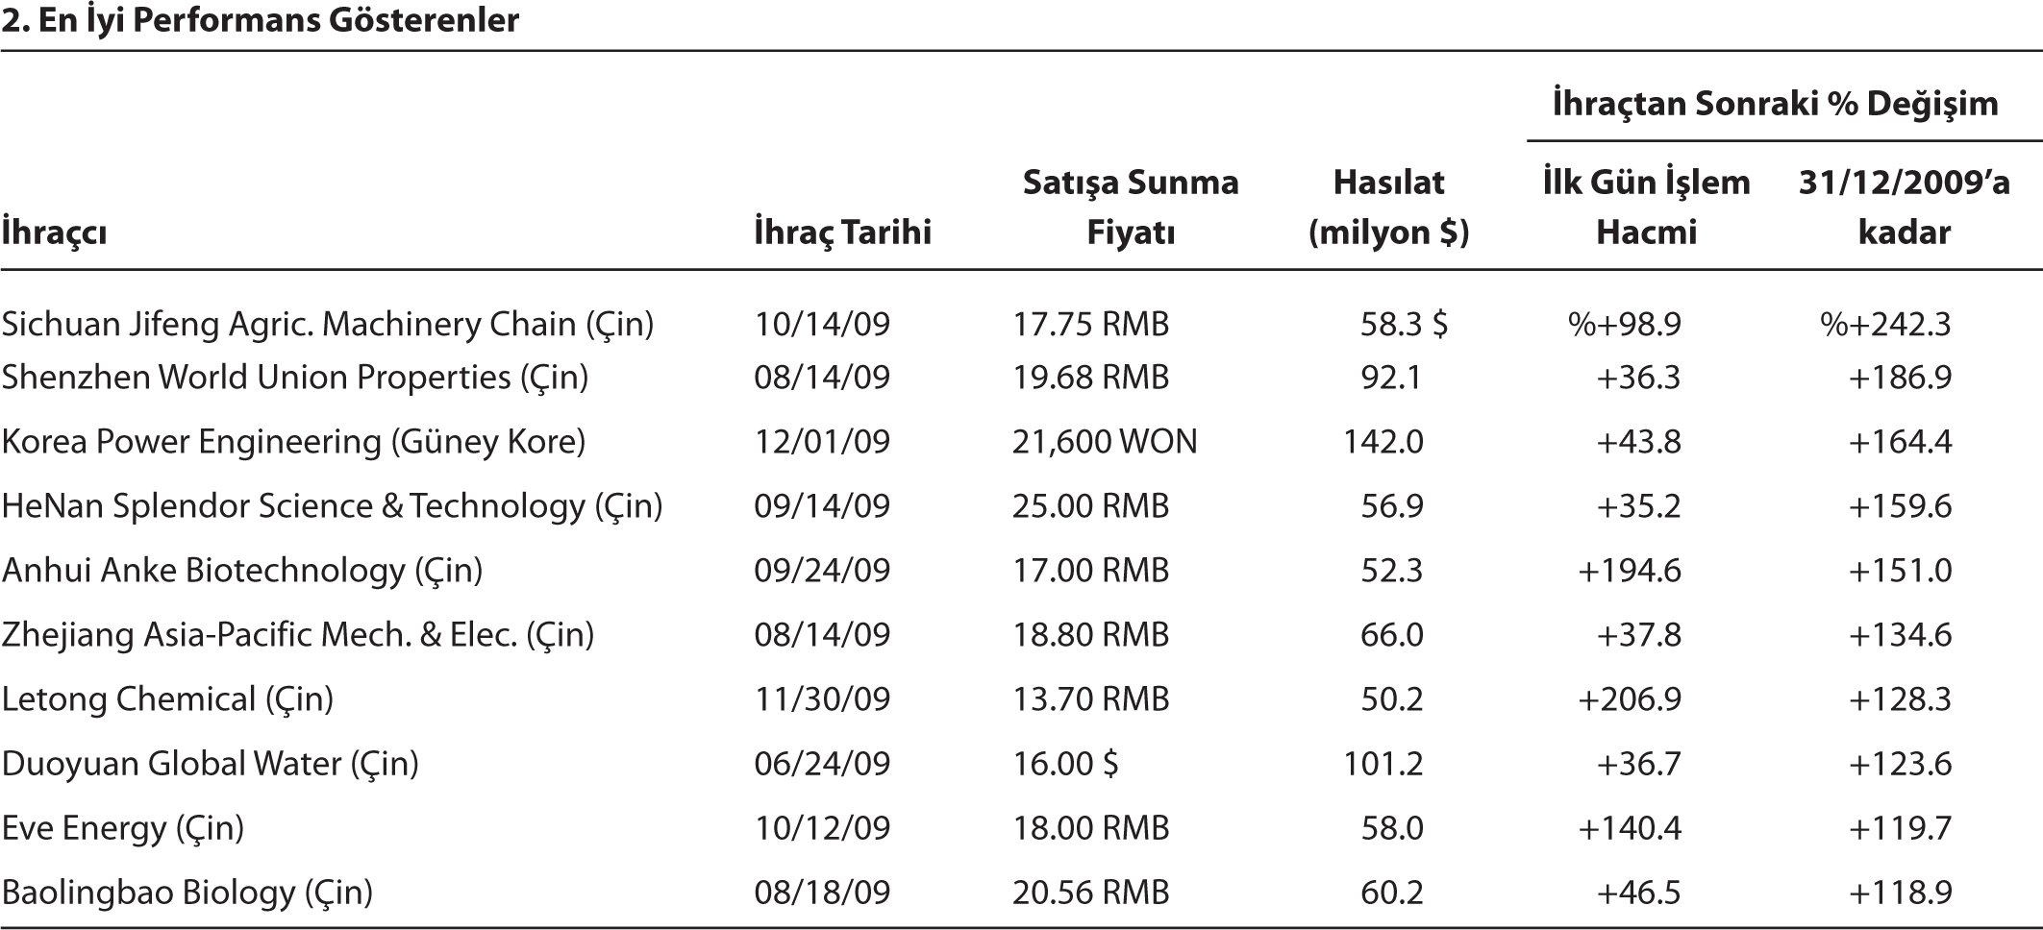

Slide 63
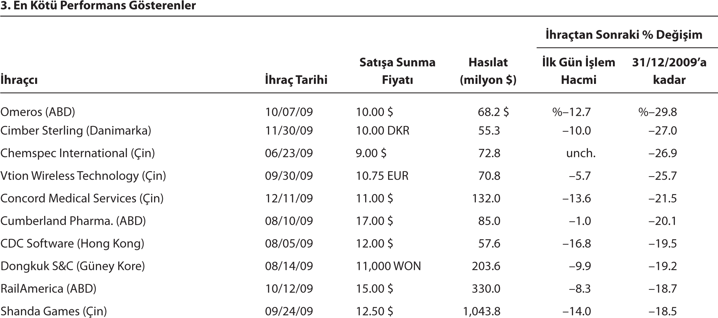

Slide 64
MENKUL KIYMETLER PİYASALARI VE GETİRİLERİ
a Menkul Kıymet Piyasalarında Raporlama
Birkaç yıl öncesine kadar hisse senedi fiyatları ile ilgili en önemli kaynak, The Wall Street Journal gibi günlük gazetelerin iş dünyası ile ilgili kısımları idi. Gazeteler ile ilgili problem, dünün fiyatlarını raporluyor olmalarıydı. Şimdi ise fiyatlar gün boyunca çok
çeşitli internet kaynaklarından elde edilebiliyor.

Slide 65
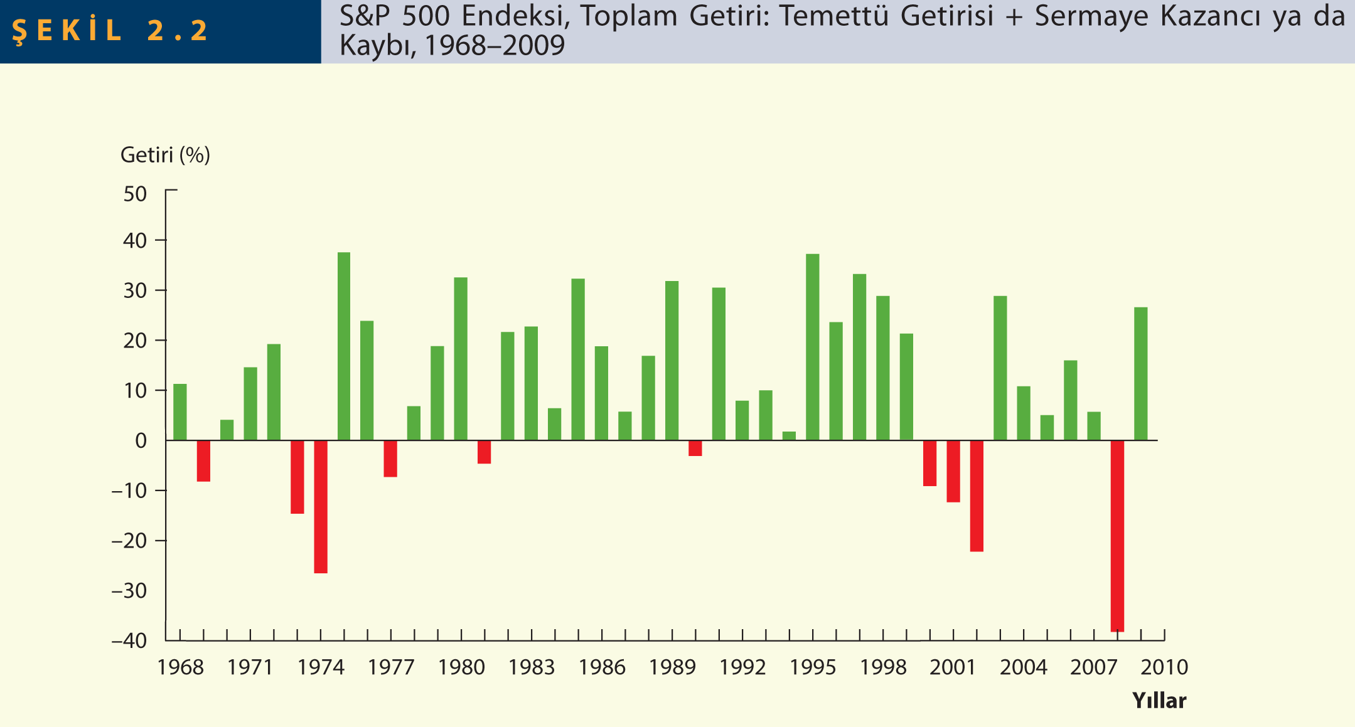

Slide 66
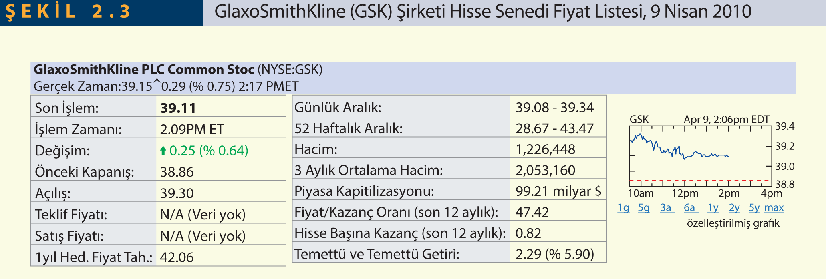

Slide 67
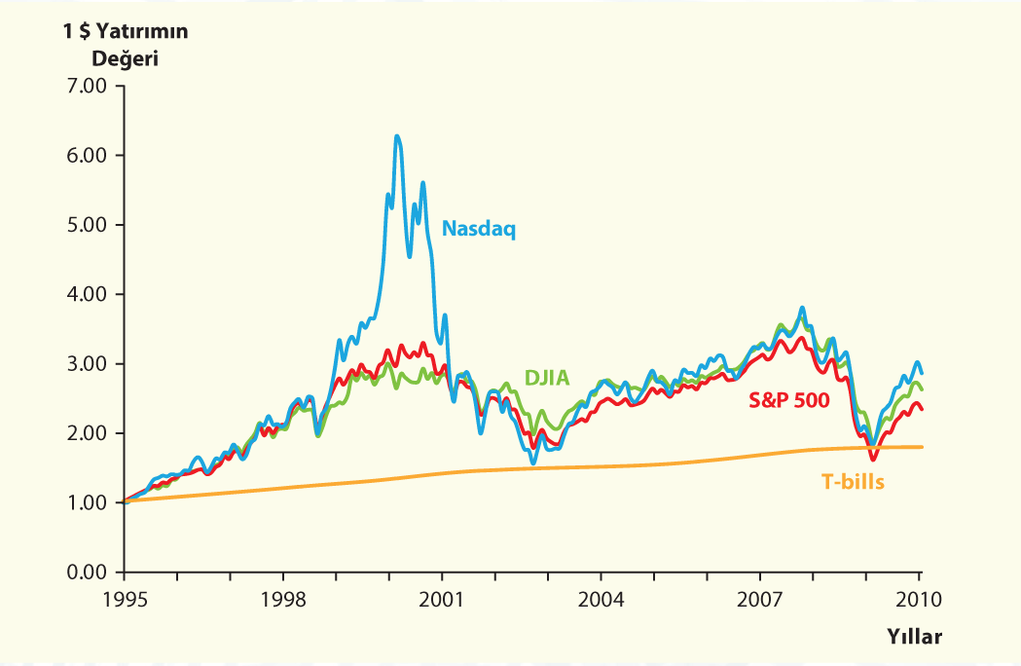
MENKUL KIYMETLER PİYASALARI VE GETİRİLERİ
1 Ocak 1995’te Yapılan 1 Dolarlık Yatırımın 1 Ocak 2010’a Kadar Gerçekleşen Performansı

